Slide 1
Что и как человек ест?
Составитель Мехедова Светлана Анатольевна
воспитатель

Slide 2
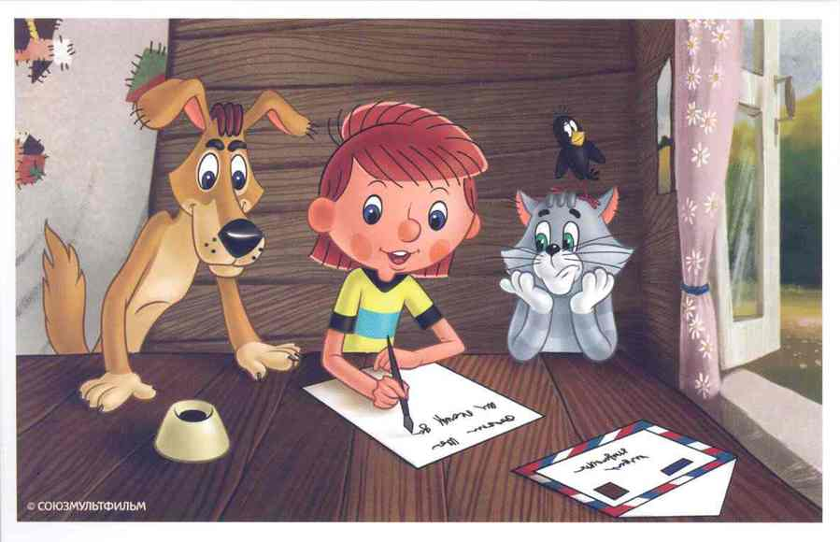

Slide 3
Детям старшей группы детского сада № 17 « Светлячок»
Дорогие ребята! У нас дома много разных овощей, есть рыба и мясо. Но Дядя Фёдор не хочет есть сырое мясо, а Шарик отказывается от капусты. Помогите нам разобраться кому что есть, чтобы не заболеть. Высылаем вам изображения наших продуктов и овощей.
Ждём от вас ответа!
Дядя Фёдор , Шарик и
Матроскин.

Slide 4
Чем питаются кошки и собаки?

Slide 5
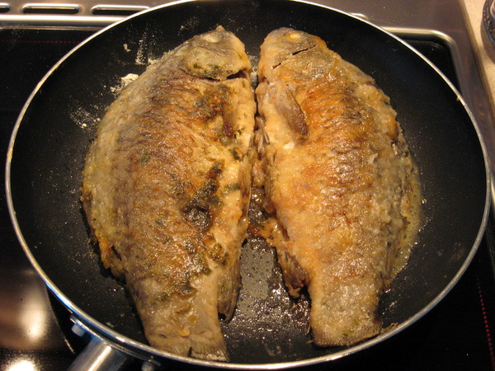

Slide 6
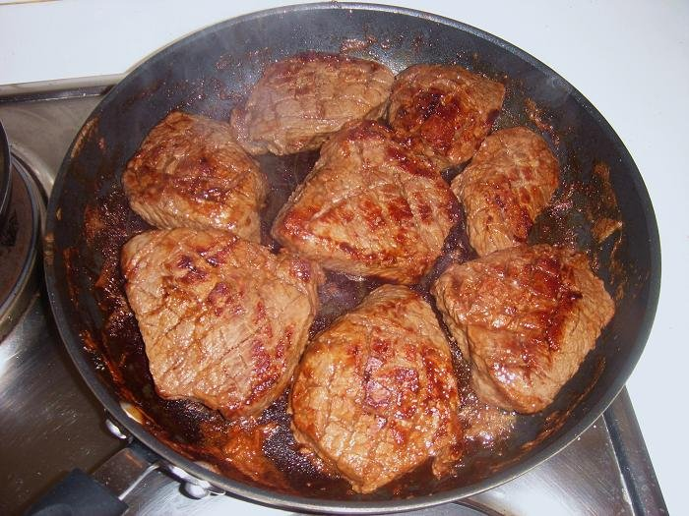

Slide 7
Обработка овощей.

Slide 9
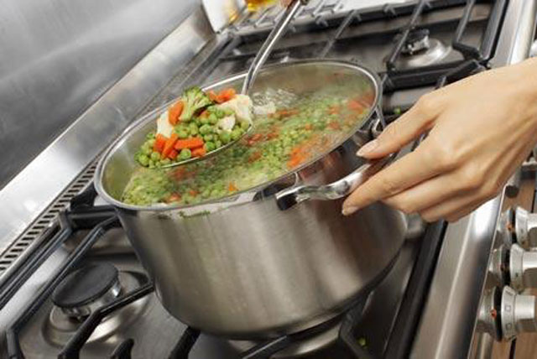

Slide 10
Первобытные люди

Slide 12
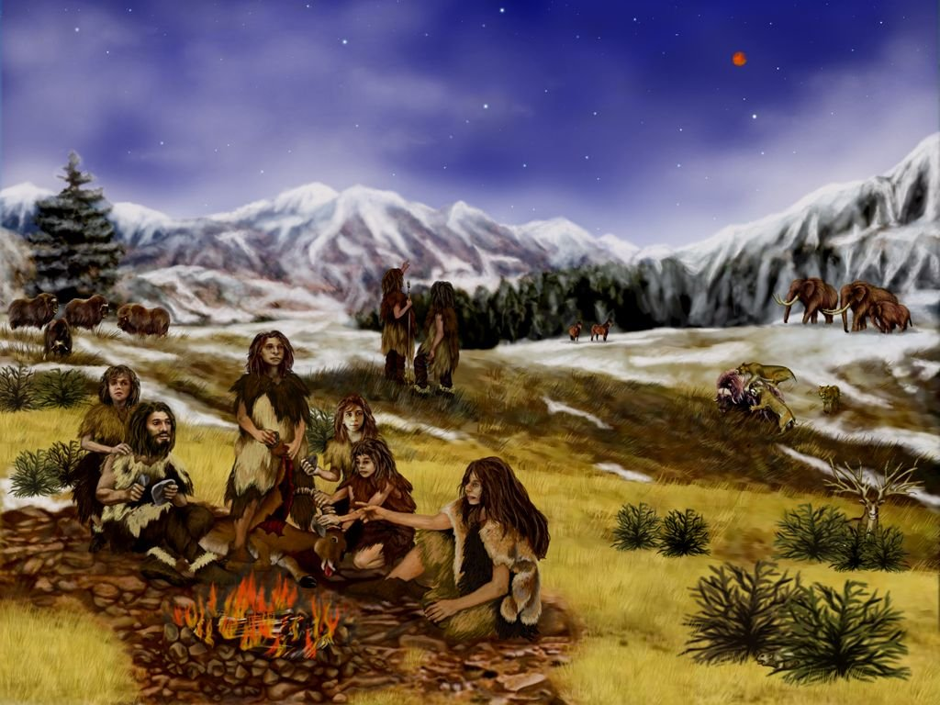

Slide 13
Спасибо за внимание !

